Slide 1
KHỞI ĐỘNG
Quy trình lắp đặt mạch điện hai công tắc 2 cực điều khiển một đèn
Vạch dấu
Khoan lỗ
Lắp TBĐ của BĐ
Kiểm tra
Nối dây mạch điện

Slide 2
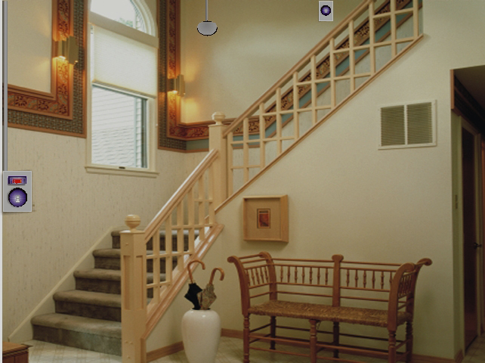

Slide 3
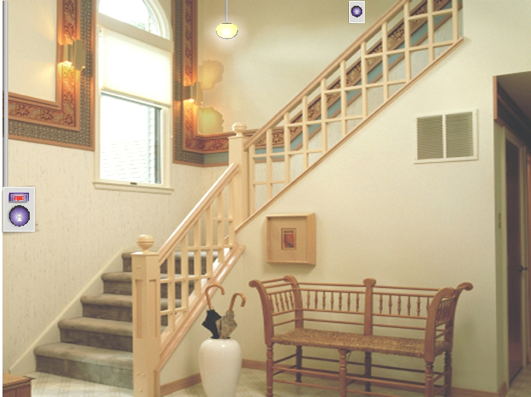

Slide 4
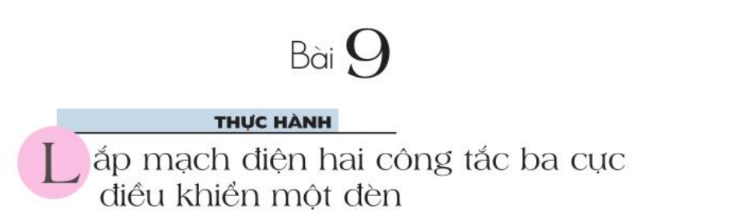

Slide 5

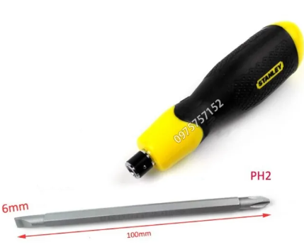
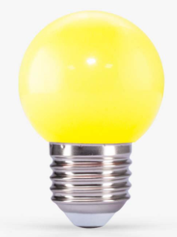

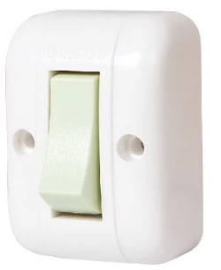
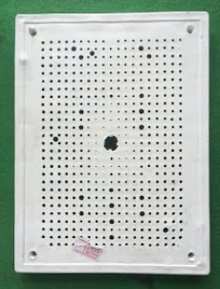
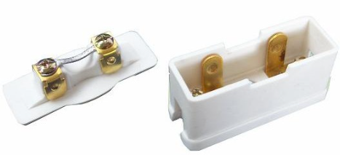

1
2
3
4
5
6
7
8
HĐ1: Hoàn thành bảng bên dưới
Dụng cụ | Vật liệu và thiết bị
2, 3, 7
1, 4, 5, 6, 8

Slide 6
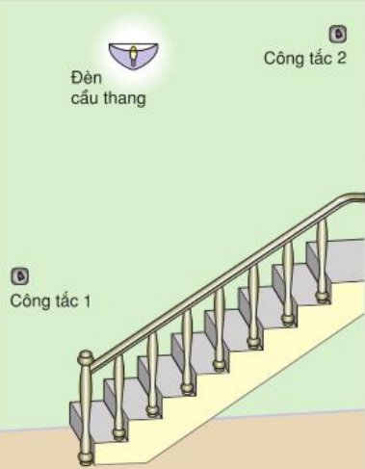
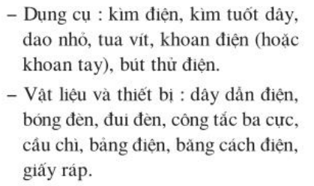

Slide 7
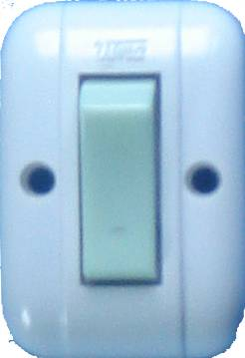

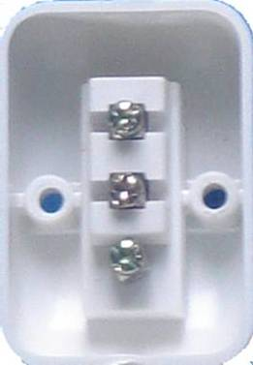
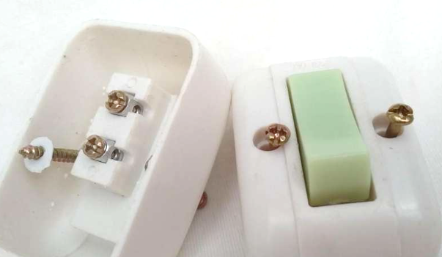
Cực tĩnh
Cực động
HĐ2: Nêu cấu tạo của công tắc 3 cực
→ Vỏ và bộ phận tiếp điện

Slide 8
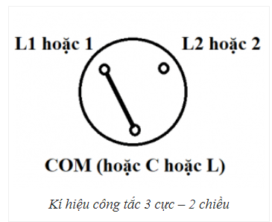
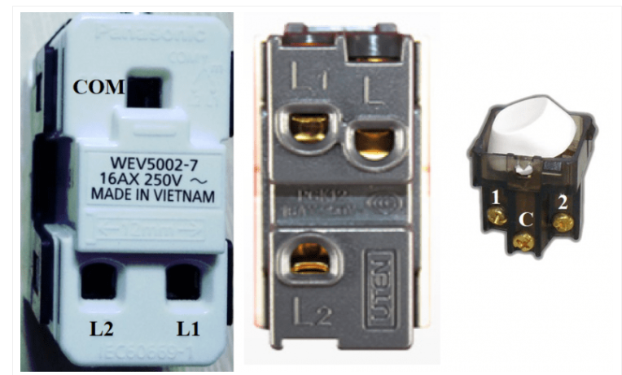

Slide 9

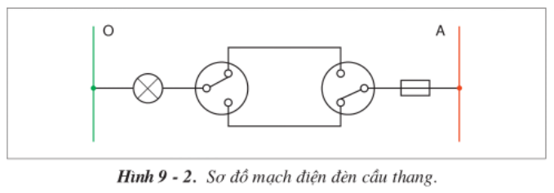

Slide 10
HĐ3: Thảo luận nhóm (5p)
1. Nêu các phần tử có mặt trong sơ đồ nguyên lý.
2. Cách nối dây của hai công tắc 3 cực.
3. Nguyên lý hoạt động của mạch điện.

Slide 11
SƠ ĐỒ NGUYÊN LÍ
A
1
1
O
K1
K2
2
2
A
B
Quan s¸t s¬ ®å nguyªn lý cho biÕt khi nµo bãng ®Ìn s¸ng?

Slide 12
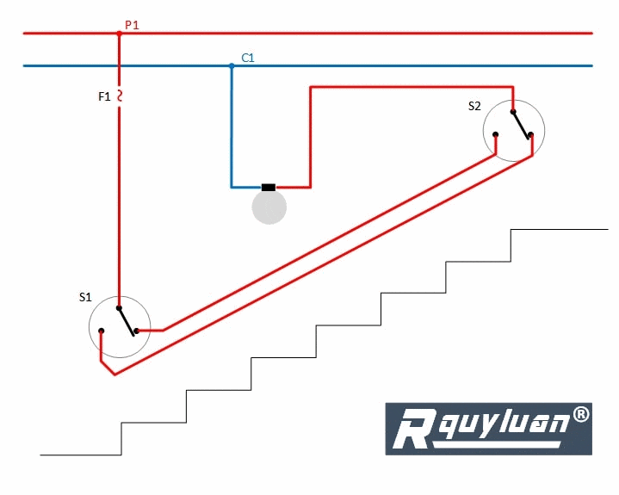
SƠ ĐỒ NGUYÊN LÍ

Slide 13
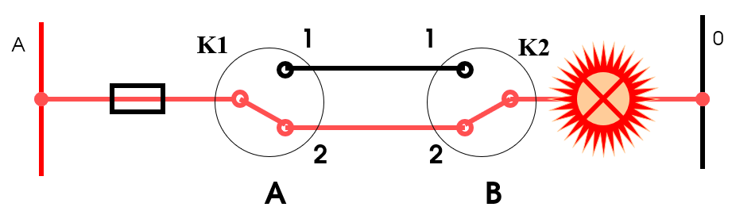
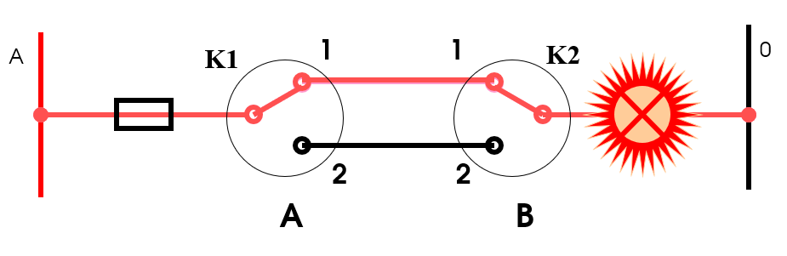
LUYỆN TẬP
HĐ4: Vẽ sơ đồ nguyên lý trường hợp đèn sáng

Slide 14
VẬN DỤNG
HĐ5: Vẽ sơ đồ nguyên lý trường hợp mạch điện có thêm 1 ổ cắm (trình bày vào vở bài tập ở tiết học sau)
→ Hướng dẫn về nhà: Xem bài, học bài, làm hoạt động 5, xem trước nội dung tiếp theo của bài 9

Slide 15
SƠ ĐỒ NGUYÊN LÍ
A
K1
1
1
K2
0
2
2
A
B

Slide 16
SƠ ĐỒ NGUYÊN LÍ
A
K1
1
1
0
K2
2
2
A
B

Slide 17
SƠ ĐỒ NGUYÊN LÍ
A
K1
1
1
K2
0
2
2
A
B

